Slide 1
04
PROJETO
SMART CONTRACT DE UM TOKEN SIMPLIFICADO

Slide 2
Antes do desafio:
modifier de funções
Tipo de variável mapping
Desafio:
Criar um token similar ao da Alice (Wonderland Coin)
O que vamos fazer neste projeto!
Criar o token Wonderland Coin

Slide 3
Antes do desafio:
modifier de funções
Tipo de variável mapping
Desafio:
Criar um token similar ao da Alice (Wonderland Coin)
O que vamos fazer neste projeto!
Criar o token Wonderland Coin

Slide 4
Os modifiers podem ser usados para melhorar a semântica do contrato em uma forma declarativa. São usadas para reutilizar código de validação.
uint public idade = 10;
// MODIFIER
modifier somenteIdadeMaior(uint novaIdade) {
require(novaIdade > idade, "Nova idade de ser maior do que idade atual.");
_;
}
function alterarIdade(uint novaIdade) public somenteIdadeMaior(novaIdade) {
idade = novaIdade;
}

Slide 5

Defina um modifier "somenteDono" na função "alterarDono" do contrato "FigurinhaDaCopa".
Os modifiers podem ser usados para melhorar a semântica do contrato em uma forma declarativa. São usadas para reutilizar código de validação.
Hands-on
uint public idade = 10;
// MODIFIER
modifier somenteIdadeMaior(uint novaIdade) {
require(novaIdade > idade, "Nova idade de ser maior do que idade atual.");
_;
}
function alterarIdade(uint novaIdade) public somenteIdadeMaior(novaIdade) {
idade = novaIdade;
}

Slide 6
Antes do desafio:
modifier de funções
Tipo de variável mapping
Desafio:
Criar um token similar ao da Alice (Wonderland Coin)
O que vamos fazer neste projeto!
Criar o token Wonderland Coin

Slide 7
As variáveis do tipo mapping permitem guardar um conjunto de variáveis no formato `chave => valor`, onde chave e valor são variáveis de qualquer tipo.
mapping( address => uint ) public correntistas;
function depositar(uint valor) public {
correntista[msg.sender] += valor;
}
function saldo() public returns(uint) {
return correntista[msg.sender];
}

Slide 8
As variáveis do tipo mapping permitem guardar um conjunto de variáveis no formato `chave => valor`, onde chave e valor são variáveis de qualquer tipo.
mapping( address => uint ) public correntistas;
function depositar(uint valor) public {
correntista[msg.sender] += valor;
}
function saldo() public returns(uint) {
return correntista[msg.sender];
}

Slide 9
As variáveis do tipo mapping permitem guardar um conjunto de variáveis no formato `chave => valor`, onde chave e valor são variáveis de qualquer tipo.
mapping( address => uint ) public correntistas;
function depositar(uint valor) public {
correntista[msg.sender] += valor;
correntista[msg.sender] = correntista[msg.sender] + valor;
}

Slide 10
No contrato "EscrituraImovel", 1) Defina uma variável mapping( address => bool ) com nome de "testemunhas"; 2) Defina uma função "assinar" que coloque o endereço do msg.sender como chave e TRUE como valor.
As variáveis do tipo mapping permitem guardar um conjunto de variáveis no formato `chave => valor`, onde chave e valor são variáveis de qualquer tipo.
Hands-on
mapping( address => uint ) public correntistas;
function depositar(uint valor) public {
correntista[msg.sender] += valor;
}
function saldo() public returns(uint) {
return correntista[msg.sender];
}

Slide 11
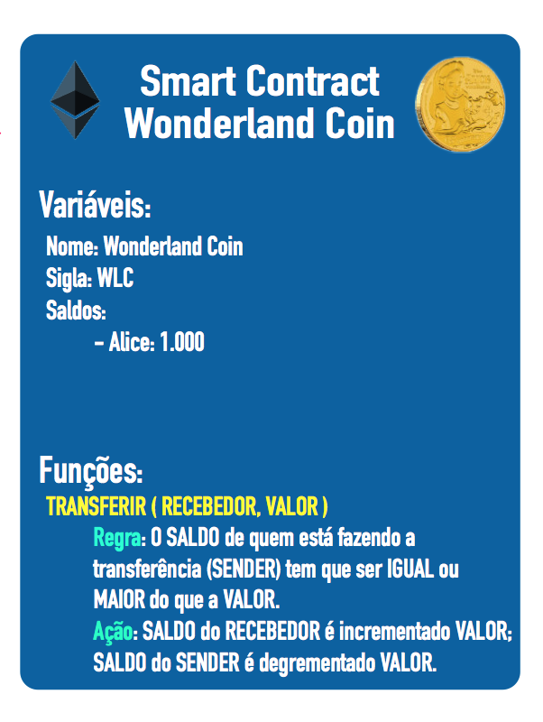
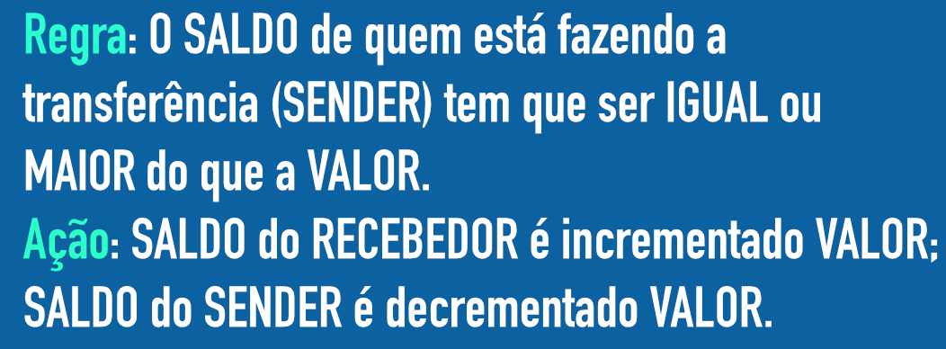
Crie o token WonderlandCoin
Use modifier para verificar saldo
Use uma variável do tipo mapping para guardar os saldos
Hands-on

Slide 12

Antes do desafio:
modifier de funções
Tipo de variável mapping
Desafio:
Criar um token similar ao da Alice (Wonderland Coin)
O que fizemos!
Checkpoint

